Slide 1

THÂN MẾN CHÀO CÁC EM
ĐẾN VỚI BÀI HỌC MỚI

Slide 2

KHỞI ĐỘNG
Hãy nêu lại định nghĩa tam giác nội tiếp. Từ đó, em hãy đưa ra dự đoán về thế nào là tứ giác nội tiếp.

Slide 3
BÀI 29.
TỨ GIÁC NỘI TIẾP

Slide 4
NỘI DUNG BÀI HỌC
1
2
Đường tròn ngoại tiếp một tứ giác
Đường tròn ngoại tiếp hình chữ nhật và hình vuông

Slide 5
1. ĐƯỜNG TRÒN NGOẠI TIẾP MỘT TỨ GIÁC

Slide 6
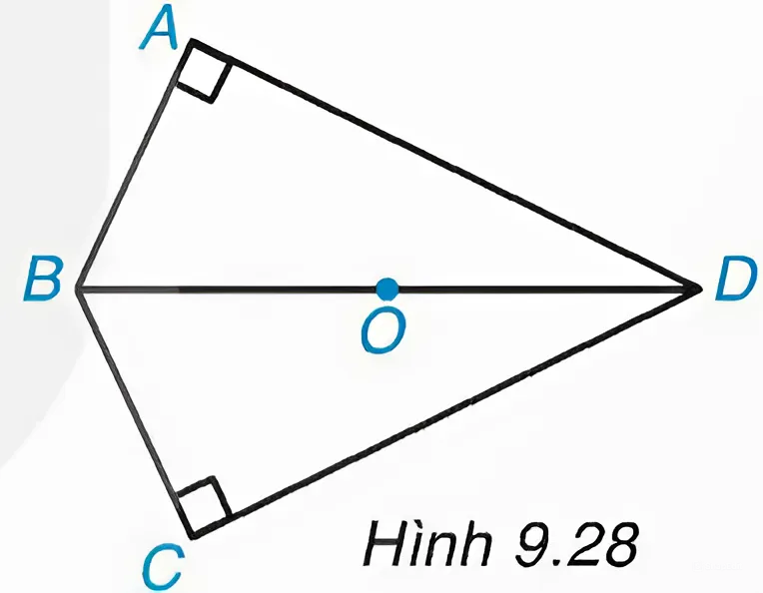
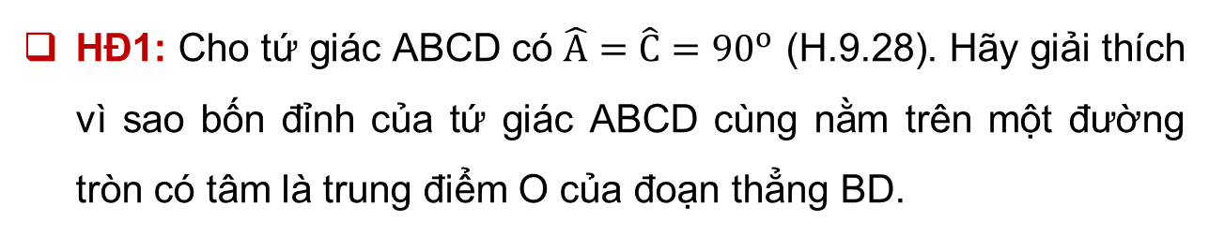
HĐ1: Cho tứ giác ABCD có $\hat{A}=\hat{C}={90}^{o}$ (H.9.28). Hãy giải thích vì sao bốn đỉnh của tứ giác ABCD cùng nằm trên một đường tròn có tâm là trung điểm O của đoạn thẳng BD.
Giải:
Vì tam giác ABD vuông tại A nên ba điểm A, B, D thuộc đường tròn đường kính BD. Mà O là trung điểm của BD nên ba điểm A, B, D thuộc đường tròn (O).

Slide 7
Giải:
Vì tam giác CBD vuông tại C nên ba điểm C, B, D thuộc đường tròn đường kính BD. Mà O là trung điểm của BD nên ba điểm C, B, D thuộc đường tròn (O).
Do đó, 4 đỉnh của tứ giác ABCD cùng nằm trên một đường tròn có tâm là trung điểm O của BD.

Slide 8
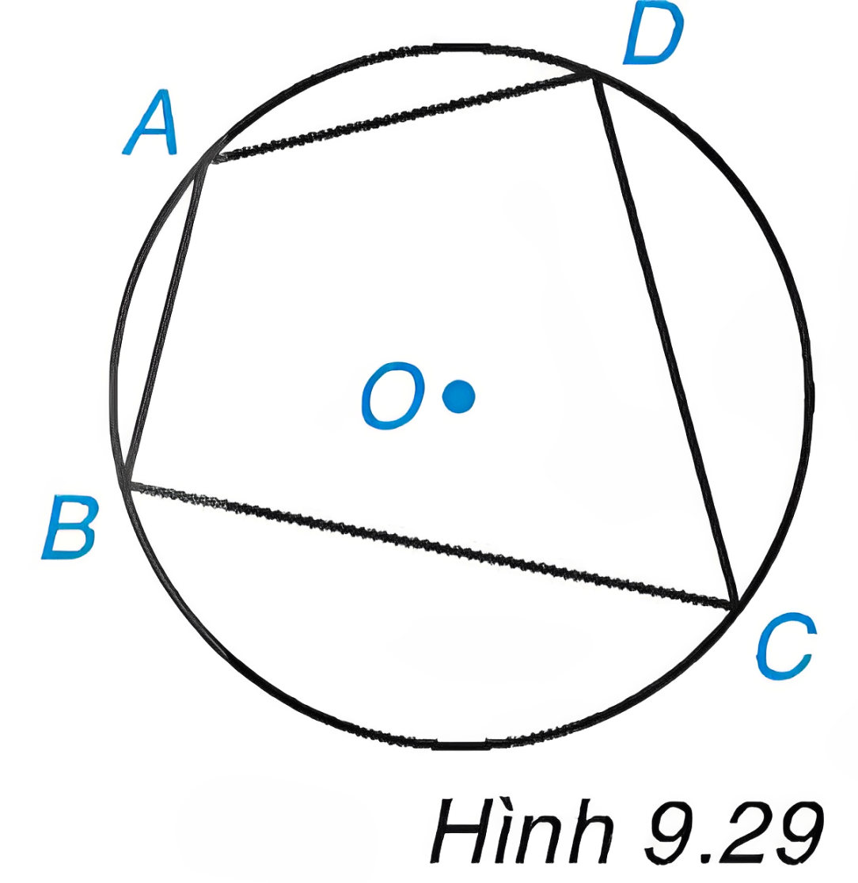
HĐ2: Trên đường tròn (O), lấy các điểm A, B, C, D sao cho ABCD là tứ giác lồi (H.9.29). Các đường trung trực của các cạnh AB, BC, CD, DA có đồng quy hay không?
Giải:
Ta có A, B, C, D cùng nằm trên đường tròn (O)
nên OA = OB = OC = OD.
Vì OA = OB nên O nằm trên đường trung trực của AB.
Vì OB = OC nên O nằm trên đường trung trực của BC.

Slide 9
HĐ2: Trên đường tròn (O), lấy các điểm A, B, C, D sao cho ABCD là tứ giác lồi (H.9.29). Các đường trung trực của các cạnh AB, BC, CD, DA có đồng quy hay không?
Giải:
Vì OC = OD nên O nằm trên đường trung trực của CD.
Vì OD = OA nên O nằm trên đường trung trực của DA.
Vậy các đường trung trực của các cạnh AB, BC, CD, DA có đồng quy tại O.

Slide 10
ĐỊNH NGHĨA
Tứ giác có bốn đỉnh nằm trên một đường tròn được gọi là tứ giác nội tiếp đường tròn (hoặc đơn giản là tứ giác nội tiếp) và đường tròn được gọi là đường tròn ngoại tiếp tứ giác.

Slide 11
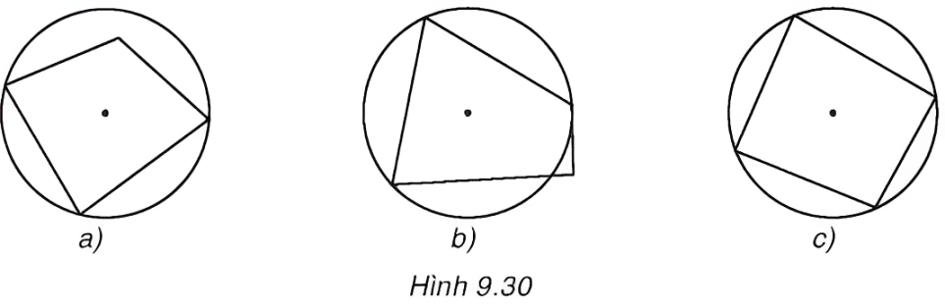
Trong các hình sau (H.9.30), hình nào vẽ một tứ giác nội tiếp một đường tròn?
Ví dụ 1:
Giải
Hình a và b không vẽ tứ giác nội tiếp đường tròn vì mỗi tứ giác có ba đỉnh nằm trên đường tròn và đỉnh còn lại không nằm trên đường tròn.

Slide 12
Trong các hình sau (H.9.30), hình nào vẽ một tứ giác nội tiếp một đường tròn?
Ví dụ 1:
Giải
Hình c vẽ tứ giác nội tiếp đường tròn vì tứ giác có bốn đỉnh nằm trên đường tròn.

Slide 13

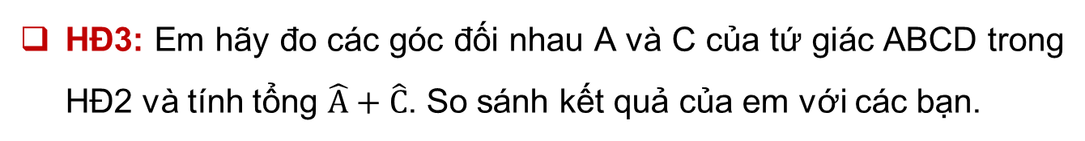
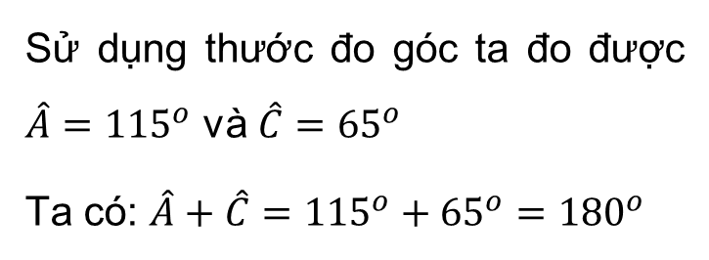
HĐ3: Em hãy đo các góc đối nhau A và C của tứ giác ABCD trong HĐ2 và tính tổng $\hat{A}+\hat{C}$. So sánh kết quả của em với các bạn.
Giải:
Sử dụng thước đo góc ta đo được $\hat{A}={115}^{o}$ và $\hat{C}={65}^{o}$
Ta có: $\hat{A}+\hat{C}={115}^{o}+{65}^{o}={180}^{o}$

Slide 14
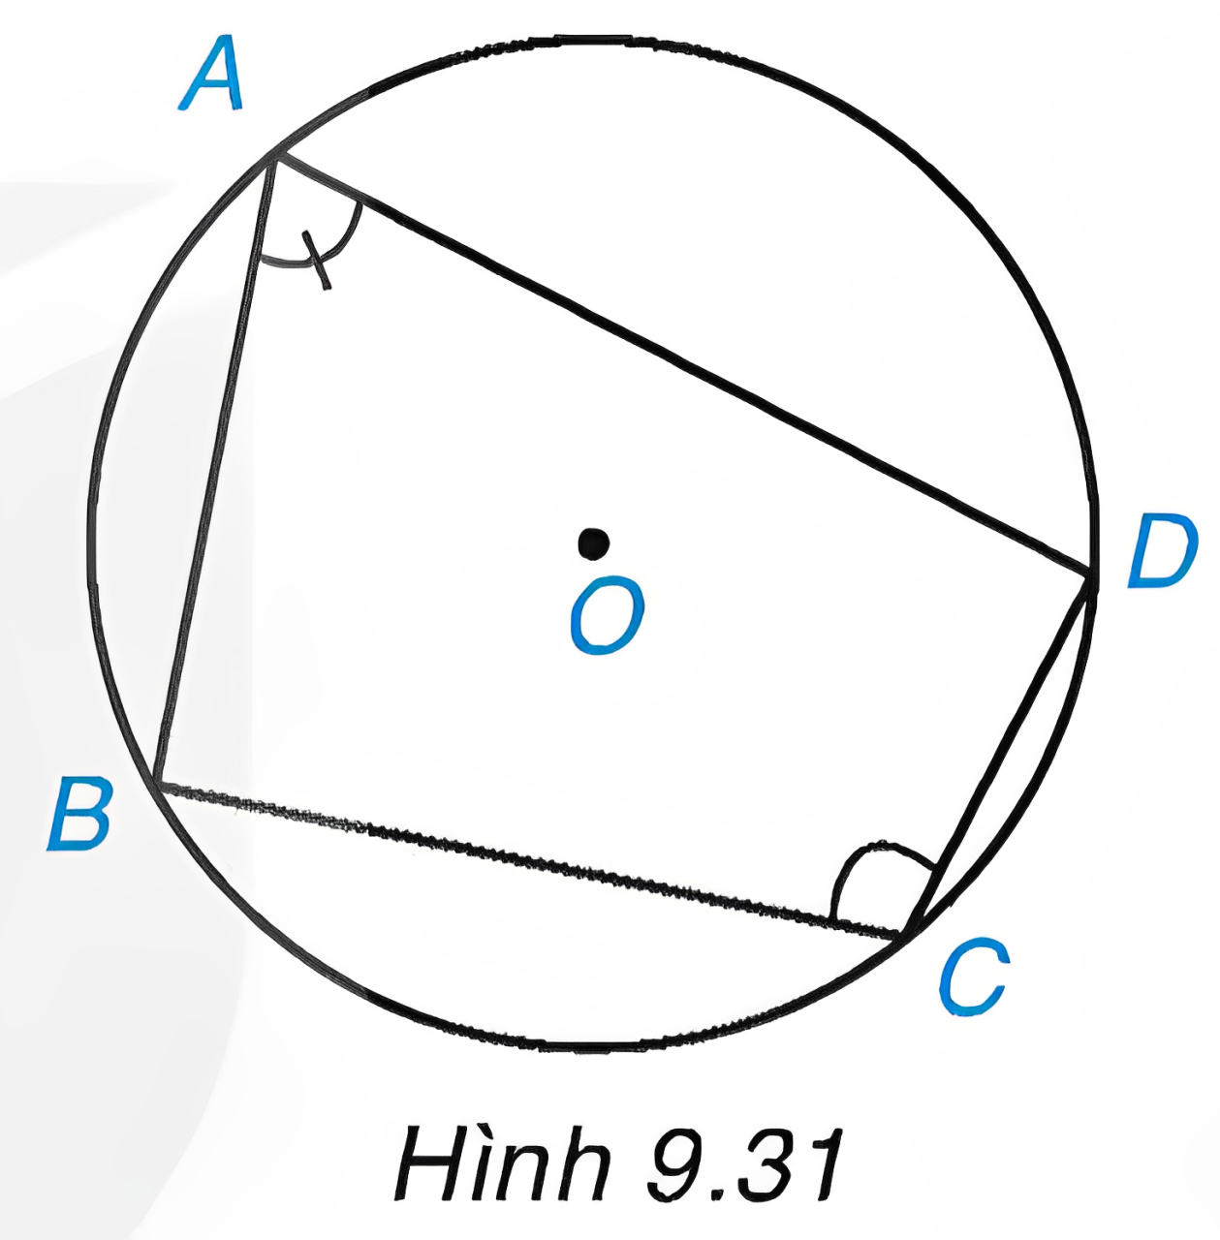
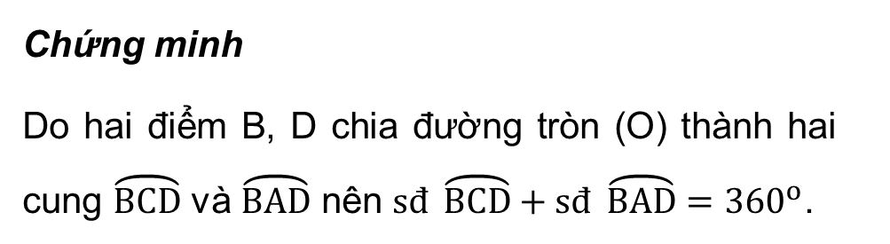
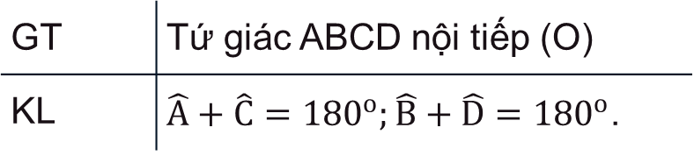
ĐỊNH LÍ
Trong một tứ giác nội tiếp, tổng số đo hai góc đối nhau bằng ${180}^{o}$.
GT | Tứ giác ABCD nội tiếp (O)
KL | $\hat{A}+\hat{C}={180}^{o};\hat{B}+\hat{D}={180}^{o}$.
Chứng minh
Do hai điểm B, D chia đường tròn (O) thành hai cung $\overset{⏜}{BCD}$ và $\overset{⏜}{BAD}$ nên $sđ \overset{⏜}{BCD}+sđ \overset{⏜}{BAD}={360}^{o}$.

Slide 15
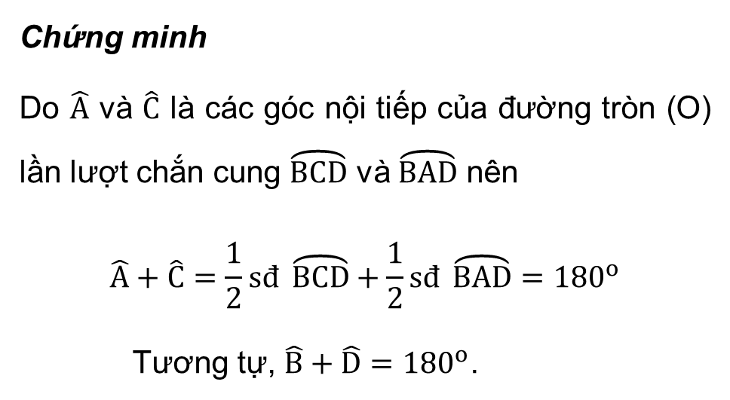
ĐỊNH LÍ
Trong một tứ giác nội tiếp, tổng số đo hai góc đối nhau bằng ${180}^{o}$.
Chứng minh
Do $\hat{A}$ và $\hat{C}$ là các góc nội tiếp của đường tròn (O) lần lượt chắn cung $\overset{⏜}{BCD}$ và $\overset{⏜}{BAD}$ nên
$$\hat{A}+\hat{C}=\frac{1}{2}sđ \overset{⏜}{BCD}+\frac{1}{2}sđ \overset{⏜}{BAD}={180}^{o}$$
Tương tự, $\hat{B}+\hat{D}={180}^{o}$.

Slide 16
Còn nữa….
Có đủ bộ word và powerpoint cả năm tất cả các bài môn: Toán 9 Kết nối tri thức
LH Zalo 0969 325 896
https://tailieugiaovien.edu.vn/subject_lesson/toan-9/

Slide 17


